Slide 1

PROGRAMACIÓN AVANZADA
Clase#7

Slide 2

PAQUETES CON NODEJS
Definimos un paquete como código desarrollado por terceros que tienen propósitos específicos.
En el desarrollo con JavaScript se cuenta con el respaldo de una gran “tienda” o gestor de paquetes que permite optimizar la programación de múltiples aplicaciones a partir de la intervención de librerías y frameworks proporcionados por terceros

Slide 3
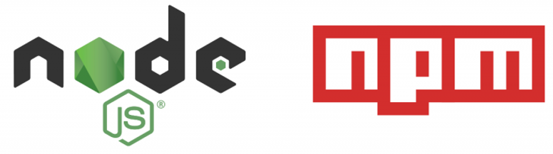
NPM-NODE PACKAGE MANAGEMNET
El sistema de gestión de paquetes por defecto para NODE lo conocemos con NPM, el cual nos provee las siguientes ventajas al programar con JS:
Nos permite descargar librerías JS
Actualiza las librerías instaladas
Nos permite descargar versiones especificas de alguna librería
Nos permite gestionar dependencia entre paquetes (un paquete necesita de otro para funcionar)

Slide 4
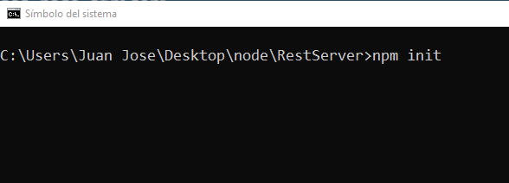

NPM-CREANDO NUESTRO PRIMER PROYECTO
El sistema de gestión de paquetes nos permitirá configurar un proyecto de JavaScript que se ejecutará en NODE
Para iniciar el proyecto con NODE debemos ejecutar el comando npm init

Slide 5

NPM-CREANDO NUESTRO PRIMER PROYECTO
Al ejecutar el comando npm init. Podemos configurar los siguientes elementos de nuestro proyecto:
Package name: Nombre del proyecto
Versión: Versión del proyecto (inicia en la 1.0.0)
Descripción: podemos configurar la descripción de nuestro proyecto (¿Qué hace?)
Entry point: Nombre de la aplicación(archivo.js) principal
Test command: Comando que se ejecutará al correr el npm test del proyecto (integración continua)
Git Repository: Enlace a algún repositorio de GitHub
Keywords: Palabras clave del proyecto
Author: Nombre del autor del proyecto
License: licencia del proyecto por defecto ISC

Slide 6
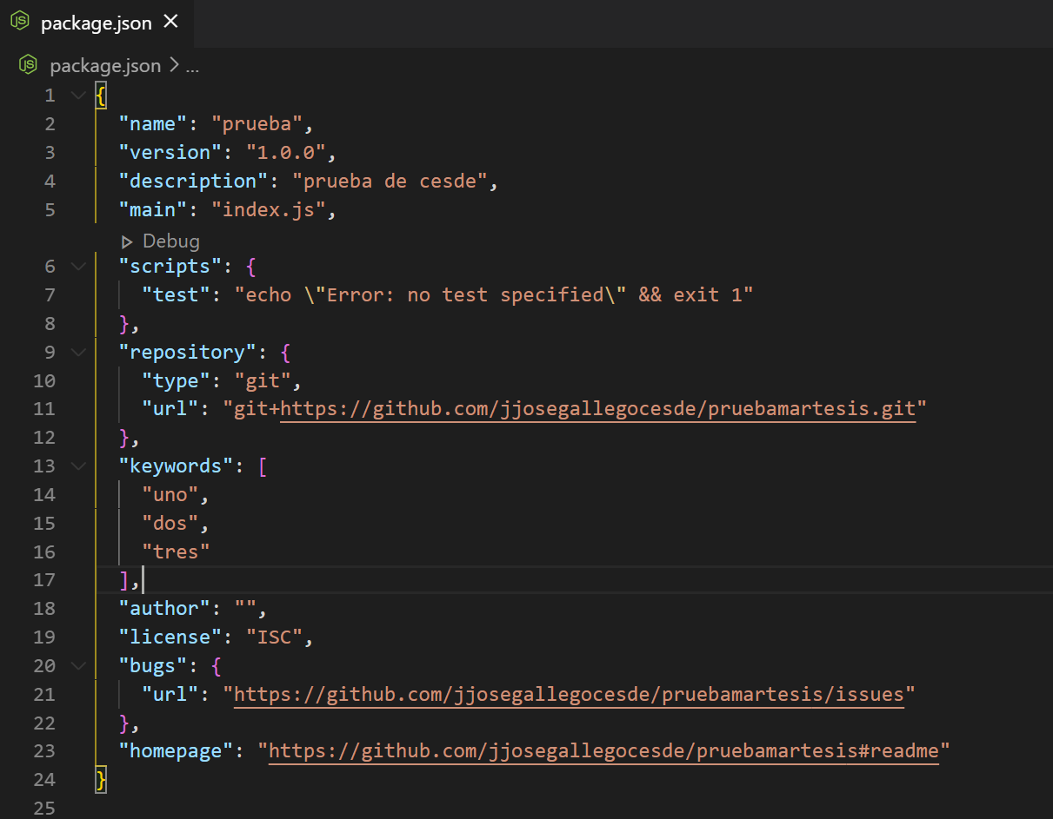
NPM-CREANDO NUESTRO PRIMER PROYECTO
Finalmente obtendremos el archivo package.json

Slide 7
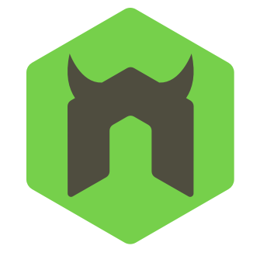
INSTALEMOS ALGUNOS PAQUETES FUNDAMENTALES:
Dentro de la amplia gama de paquetes que podemos instalar, el primer paquete de gran utilidad es NODEMON, el cual nos permitirá ejecutar automáticamente nuestro proyecto cada vez que realicemos cambios y guardemos:
Para instalarlo solo es necesario ejecutar el siguiente comando:
https://www.npmjs.com/package/nodemon

Slide 8




ARRAY METHODS:
JS nos ofrece una serie de métodos declarativos para operar y manipular objetos y arreglos:
FILTER (CONDICIÓN)
Filtro todos los robots
FIND (CONDICIÓN)
Busco el primer elemento que sea mujer
mujer

Slide 9
ARRAY METHODS:
JS nos ofrece una serie de métodos declarativos para operar y manipular objetos y arreglos:
SOME
(CONDICIÓN)
TRUE Alguno de los elementos es chewbacca
REDUCE (acumulador,iterador)
#
Almaceno las edades de todos los personajes

